Slide 1

社群画布 Community Canvas
2017 XLP Section 2 – Team 7

Slide 2
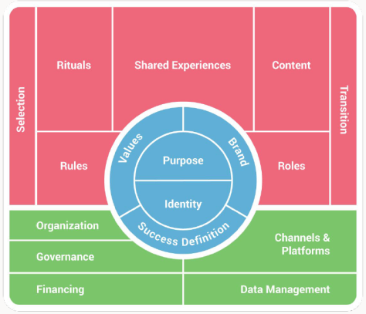

社群 --Community
一般社会学家与地理学家所指的社群(community)，广义而言是指在某些边界线、地区或领域内发生作用的一切社会关系。它可以指实际的地理区域或是在某区域内发生的社会关系，或指存在于较抽象的、思想上的关系，除此之外。Worsley (1987)曾提出社群的广泛涵义：可被解释为地区性的社区；用来表示一个有相互关系的网络；社群可以是一种特殊的社会关系，包含社群精神(community spirit)或社群情感(community feeling) 。

Slide 3
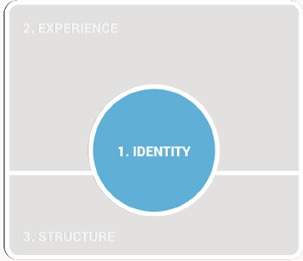
MEM XLP学习社群
目标
通过逻辑模型的迭代深入学习计算思维
学习清华人文史，个人目标设定，认识自己，认识清华，得到整合资源的方法。
学习知名工作流管理软件Github等标

Slide 4
身份
清华大学MEM学员工程管理专业人员,为了完成极限课程任务和技术交流聚集在一起，进行思维碰撞，头脑风暴，学习先进的管理模式和管理工具.
品牌
立志成为理论结合实践的高级工程管理人才
输入一级标题
价值观
用开放的心态，海纳百川，有容乃大，像海绵一样高效的学习和交流
成功的定义
效率和学习效果并重，力图通过先进的项目管理手段，有效践行目标管理，快速迭代梳理MEM XLP知识管理体系，快速学习。

Slide 5
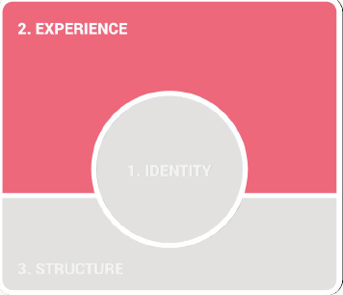
用户体验 -- Experience
人员准入与淡出
工程管理硕士和北卡EMBA及IMEM相关学员必须参加项目并修满学分。
但社群并不因此结束，在学期间和毕业后仍将做为工业工程人的交流平台。群主每年通过邮件或微信确认是否继续在群。

Slide 6


经验分享 – VERY IMPORTANT
卢教授的演讲，让我们了解校外人不知道的清华历史，清华学生的“血性”，和对学校发展的推动作用。
钱老师介绍的图书馆藏的使用一键将我们领入产学研和论文研究领域。
Standout report 让每个学院更加了解自己和自己的人生规划。
社群画布和合弄制的辩论将现代工程管理方法和工具剖析的淋漓尽致。

Slide 7
规范-Rules
对于必修课程不允许迟到早退
请定期召开学习成果分享会。
群主每年通过邮件或微信确认是否继续在群。
鼓励成员间的良性竞争，设立积分制，根据对社群的贡献度制定标准，奖励优秀学员。设立最低积分，以激励每位成员的贡献度。

Slide 8
1
社群文化 - Traditions
成员主动自发建群，为了同一个目标，主动积极认领工作，帮助协作。
2
成员身份 - Roles
群主：姜源
组员：陈瑞嘉，汤洋，魏薇，赵鹏伟，黄韬
3
内容 - Content
成员间通过wiki个人主页和个人总结的部分向成员和大集体展示了完整立体的学习内容。

Slide 9
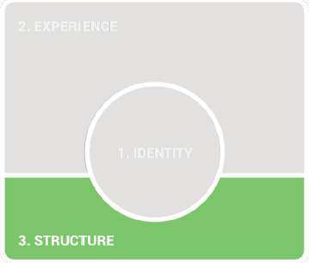
架构 -- Structure
组织架构
制度决策流程
资金运营
交流平台。

Slide 10
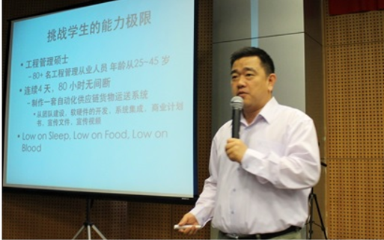
组织架构
顾学雍
挑战方团队
MEM学员
教授讲师
课程设计
助教团队
MEM
EMBA
IMEM

Slide 11
制度决策流程
DOWN TO TOP: 小组发现问题，提出建议解决方案，报告老师。
TOP TO DOWN: 根据老师的决议执行。

Slide 12
资金运营
交流平台
所有班级成员投票选出班委
GitHub
由二位班委分别管理会计和出纳，做到专款专用
Wiki
请输入内容，请输入内容，请输入内容，请输入内容。
请输入内容，请输入内容，请输入内容，请输入内容。

